Slide 1

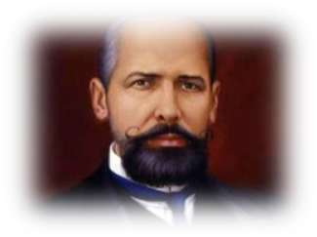
Рассказ о П.А.Столыпине.
Выполнила: Кустова Юлия, 9 кл. МБОУ «Кувакинская СОШ»

Slide 2
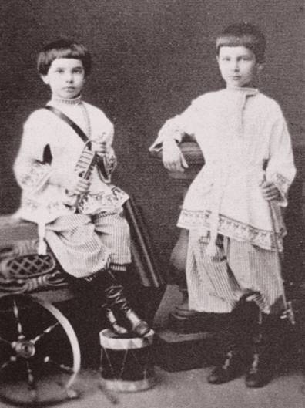
Столыпин Петр Аркадьевич (1862 - 1911)-Российский государственный деятель, министр внутренних дел и председатель Совета министров Российской империи. Петр Аркадьевич Столыпин родился 15 апреля 1862 в Дрездене.
Происходил из старинного дворянского рода, корнями восходящего к началу XVI века.
Отец П.А. Столыпина - генерал-адъютант, участник Крымской войны, ставший севастопольским героем, одно время был наказным атаманом Уральского казачьего войска восточного русского форпоста, находящегося по соседству с Саратовской губернией.
П.Столыпин (7 лет) с братом, 1869 г.

Slide 3
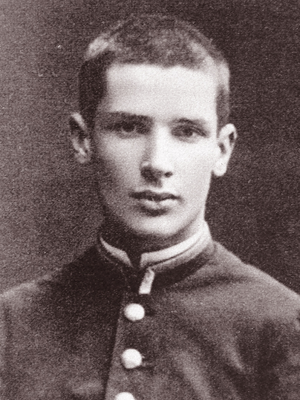
Детство Петр Аркадьевич провел в имении Средниково под Москвой. Первые 6 классов окончил в Виленской гимназии. Дальнейшее образование получил в Орловской мужской гимназии. Особый интерес у Петра Столыпина вызывало изучение иностранных языков и точных наук. В июне 1881 Петру Аркадьевичу Столыпину был выдан аттестат зрелости. В 1881 поступил на естественное отделение физико-математического факультета Санкт-Петербургского университета, где, кроме физики и математики, с увлечением изучал химию, геологию, ботанику, зоологию, агрономию. Среди преподавателей был Д.И. Менделеев.
Петр Столыпин в Виленской гимназии,
1876 г.

Slide 4
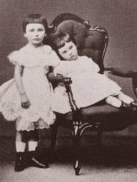
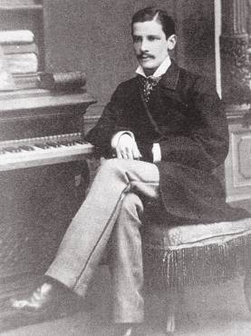
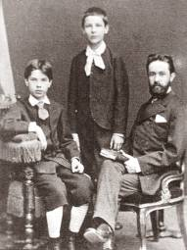
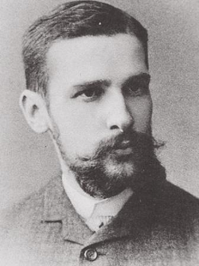

Детство и юность Петра Столыпина
П. Столыпин(4года) с младшим
братом , 1866г.
П.Столыпин с братом и гувернером Д.Ф.Решетило,1872г.
П.Столыпин -студент естественного отделения физико-математического факультета Санкт-Петербургского университета, 1881г.
Петр Столыпин в Виленской гимназии, 1876г.

Slide 5
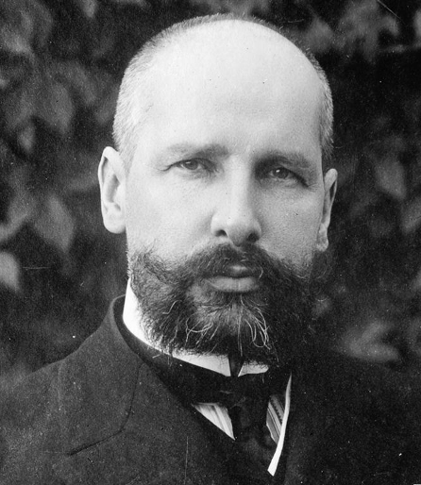
После окончания университета, поступил на службу в Министерство внутренних дел. Через два года перевелся в департамент земледелия и сельской промышленности Министерства земледелия и государственных имуществ, где занимал должность помощника столоначальника. Через год перешел на службу в Министерство внутренних дел ковенским уездным предводителем дворянства и председателем ковенского съезда мировых посредников. Вскоре П.А. Столыпин был выбран почетным мировым судьей по инсарскому и ковенскому судебно-мировым округам. С февраля 1903 по апрель 1906 являлся губернатором Саратовской губернии.

Slide 6
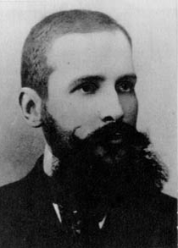
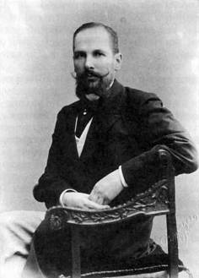
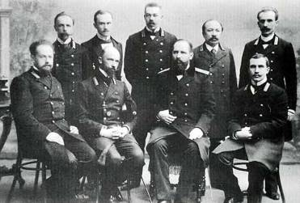
Политическая карьера П.А.Столыпина(1889-1911гг.)
После окончания в 1883 году естественного факультета С.-Петербургского университета П.А.Столыпин поступил на службу в Министерство внутренних дел, затем 10 лет прослужил в Министерстве земледелия и государственных имуществ. В 1889 г. Столыпин был назначен ковенским губернским предводителем дворянства, а 30 мая 1902г. был назначен Гродненским губернатором.
П.А.Столыпин – гродненский губернатор –
с сослуживцами, 1903 г.
П.А. Столыпин - Ковенский
губернатор,1899 г.
П.А. Столыпин - Гродненский
губернатор,1902 г.

Slide 7
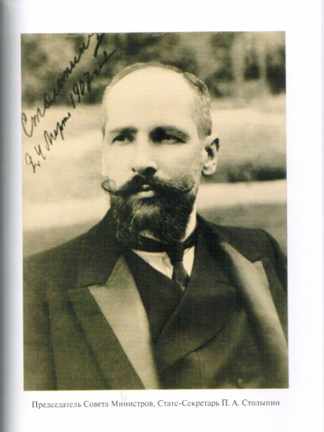
26 апреля 1906 П.А. Столыпин был назначен министром внутренних дел. 8 июля 1906 - председатель Совета министров.
В течение июля Столыпин вел переговоры с князем Г.Е. Львовым, графом Гейденом, князем Е.Трубецким и другими умеренно-либеральными общественными деятелями, стараясь привлечь их в свой кабинет. Переговоры ни к чему не привели и кабинет остался почти неизменным, получив название "кабинета разгона Думы".
Возглавив кабинет министров, П.А. Столыпин провозгласил курс социально-политических реформ. Было начато проведение аграрной ("столыпинской") реформы
(под руководством Столыпина был разработан ряд крупных законопроектов, в том числе по реформе местного самоуправления, введению всеобщего начального образования, государственному страхованию рабочих, о веротерпимости)

Slide 8
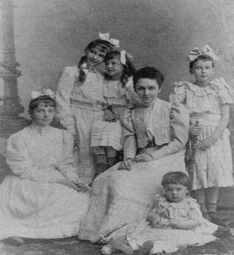
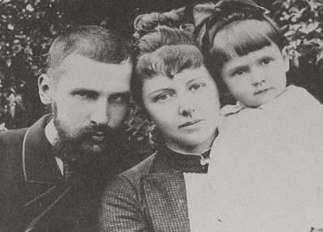
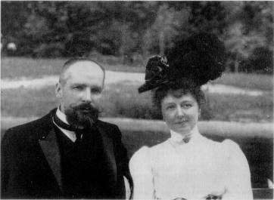
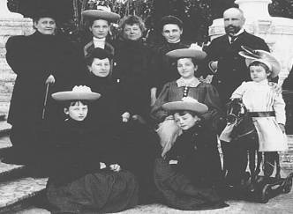
Семья Петра Столыпина
Столыпин с женой Ольгой Борисовной и дочкой Машей.
Дети Столыпина в Саратове, 1905г.
(Слева направо: Наталья, Елена, Александра,
Мария, Ольга. На полу сидит сын Аркадий)
Столыпин-министр внутренних дел,
с супругой, 1906г.
Столыпин с семьей на террасе
Елагинского Дворца,1907 г.

Slide 9
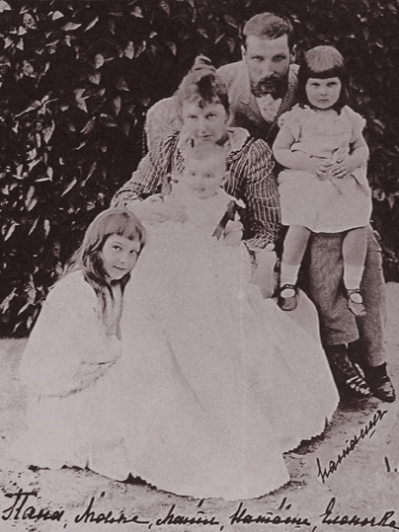
Мирные преобразования были прерваны началом русско-японской войны. На посту губернатора Саратова Столыпина застала и первая революция .Саратовская губерния, в которой находился один из центров Российского революционного подполья, оказалась в центре революционных событий, а молодому губернатору пришлось противостоять двум стихиям: революционной, оппозиционной к правительству, и "правой", "реакционной" части общества, стоящей на монархических и православных позициях. Уже в то время на Столыпина было проведено несколько покушений:в него стреляли, бросали бомбы, террористы в анонимном письме угрожали отравить младшего ребенка Столыпина - трехлетнего сына Аркадия.

Slide 10
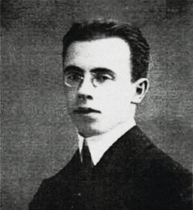
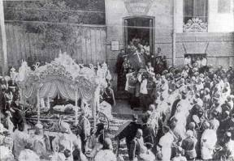
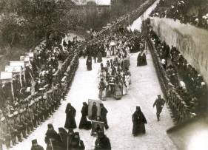
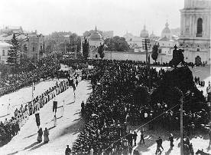
Смерть Петра Столыпина
1 сентября 1911 года Николай II и Петр Столыпин смотрели спектакль «Сказка о царе Салтане» в Киевском городском театре. Во время антракта в Столыпина дважды выстрелил анархист Дмитрий Богров. Первая пуля попала в руку, вторая в — живот. 5 сентября Столыпин скончался и 9 сентября был похоронен в Киево-Печерской лавре.
Убийца Столыпина –
Дмитрий Богров.
Вынос тела Столыпина.
Траурная процессия во время похорон Столыпина.
Похороны Столыпина в
Киево-Печерской лавре.

Slide 11
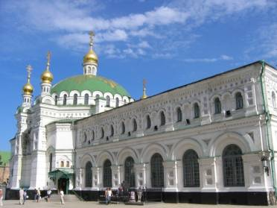
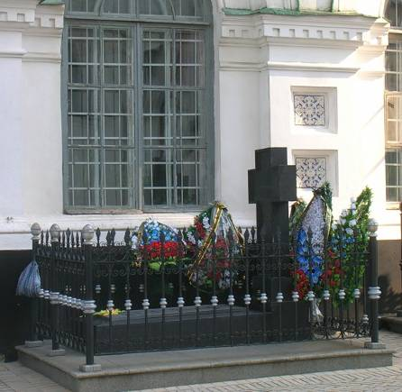
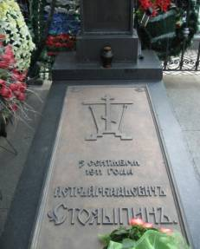
«Я хочу быть погребённым там, где меня убьют».
(из завещания Петра Столыпина)
Могила П.Столыпина у стен церкви святых Антония и Феодосия.(Киево-Печерская Лавра)
Надгробная плита на могиле П. Столыпина.
Могила П.А. Столыпина.

Slide 12
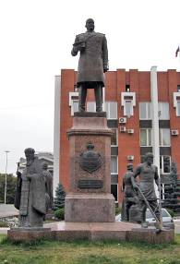
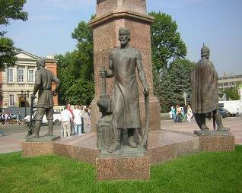
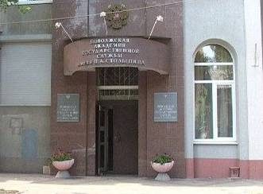
17 апреля 2002 года в Саратове был открыт памятник П.А.Столыпину, в рамках торжеств, посвященных 140-летию со дня рождения этого государственного деятеля.
В 1991 году был образован Поволжский кадровый центр, для государственной службы при Правительстве Российской Федерации. В 1995 году в соответствии с Указом Президента кадровые центры были преобразованы в региональные академии государственной службы. Приказом Российской академии государственной службы от 2 апреля 2002 г № 291 Поволжской академии государственной службы было присвоено имя П. А. Столыпина.
Notes:
12

Slide 13
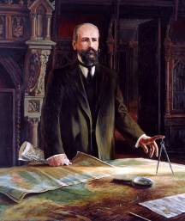
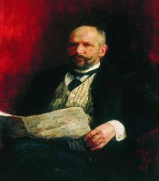
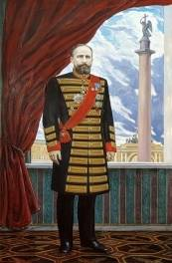
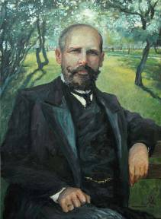
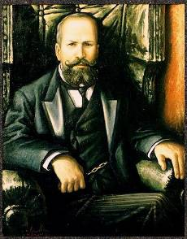
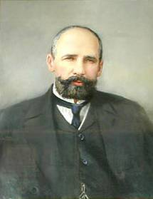
Портреты П.Столыпина русских художников
К. В. Кисилев
И.Е. Репин
И.С. Глазунов
.Масалыгин
Н. Е. Ларин
А.Ю. Кравченко

Slide 14
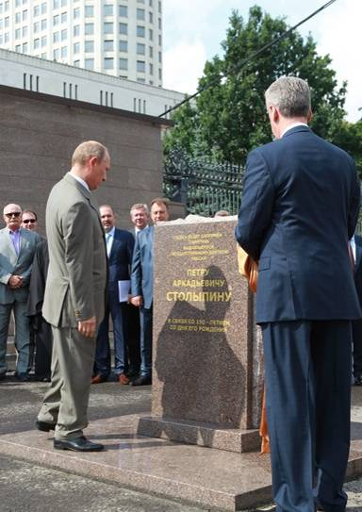
Учитывая значимость государственной деятельности Петра Столыпина, Президент Дмитрий Медведев подписал Указ от 10 мая 2010 года №565 «О праздновании 150-летия со дня рождения Петра Столыпина» в 2012 году. Был образован оргкомитет по подготовке и празднованию юбилея, председателем которого стал Владимир Путин. Принято решение об установке в Москве памятника Петру Аркадьевичу и 13 июля 2011 года Владимир Путин принял участие в церемонии закладки камня в основание памятника, который будет установлен около Дома Правительства РФ.

Slide 15
